Slide 1
الصّف الثاني
مدرسة القمة حلقة أولى أبو ظبي
s

Slide 2
الخميس 28/ 5/ 2020
5/شوال /1441

Slide 3
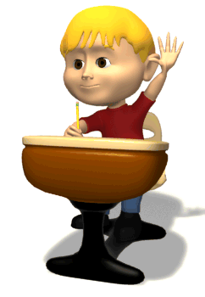
تسجيل الحضور

Slide 4
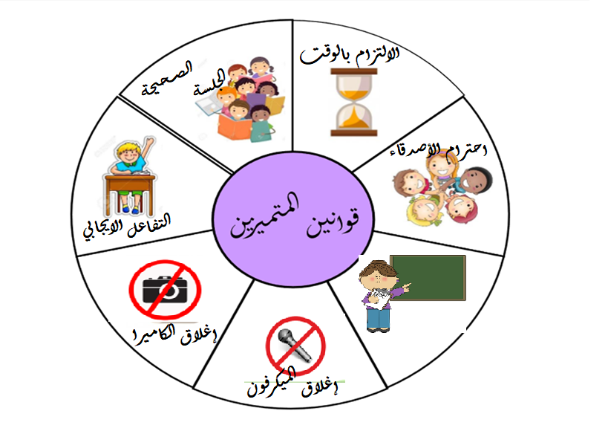
لا أقاطع معلمتي

Slide 5
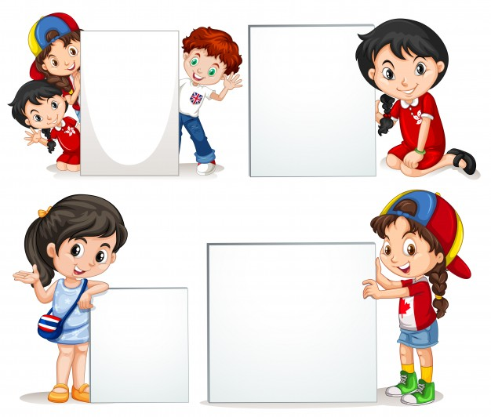
نتائج الالتزام بتعليمات ما قبل الدرس :
تحقيق اهداف الدرس بفاعلية ..
الحصول على اوسمة بالبوابة الذكية ..
تحقيق نسبة 90٪ لفهم و استيعاب الدرس ..
الاستمتاع بدرس..

Slide 6
فكِّرْ وأجب لتعرف القيمة المختفية
من الصفات الحسنة
قراءَة الْقرآنُ الْكريمِ

Slide 7
أعالج المريض و اكتب له الدواء ؟
من أنا ؟

Slide 8
أغطي جسم الطيور و لي أشكال و ألوان مختلفة ؟
من أنا ؟

Slide 9
لي أشكال و ألوان مختلفة أنظف أسنانكم كل يوم لأحميكم من التسوس ؟
من أنا ؟

Slide 10
طعمي لذيذ دواء للناس أصنع من رحيق الأزهار بواسطة حشرة نشيطة؟
من أنا ؟

Slide 11
مراجعة الجملة الاسمية والجملة الفعلية

Slide 12
نواتج التعلم :-
1ـ يميز المتعلم بين الجملة الاسمية والجملة الفعلية
2ـ يحاكي المتعلم جملة اسمية وجملة فعلية بسيطة فعلها ماض أو مضارع

Slide 13
تنقسم الكلمة الى ثلاثة أقسام ما هي ؟
الاسم
الفعل
الحرف
الجملة الفعلية
الجملة الاسمية
من – إلى - عن – على - في – الباء - الكاف - اللام
فاعل
فعل
خبـر
مبتدأ
نَجَحَتْ فاطمةٌ
محمدٌ مجْتَهدٌ

Slide 14
الطَّبيبُ ماهِرٌ
الجملة الاسمية
الرّيشُ ناعِمٌ
أين المبتدأ والخبر ؟
الفرشاةُ جَميلَةٌ
الْعَسَلُ مُفيدٌ

Slide 15
أختار البطاقة أقرأ ثم أحدد نوع الجملة :-
3
وَضَعَ أحمد الْكِتابَ فوق الطاولة.
السَّماءُ صافِيَةٌ .
فاطمةُ مُجْتَهِدَةٌ.
2
1
ينامُ ماجِدٌ في غُرْفَتِهِ.
6
5
كَتَبَ الْوَلَدُ الْواجِبَ .
يَرْسُمُ مُحمدٌ اللّوْحَةَ .
4

Slide 16
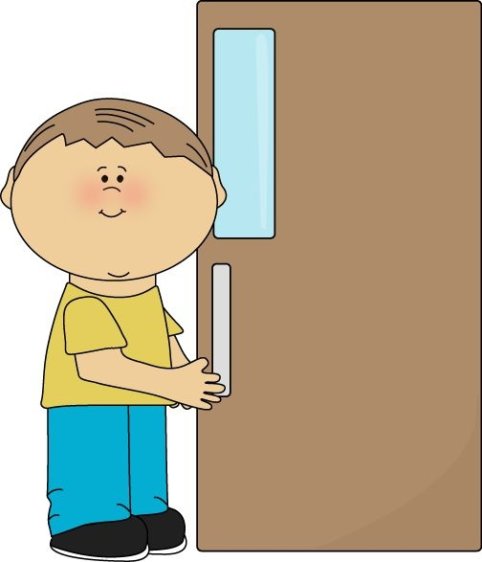
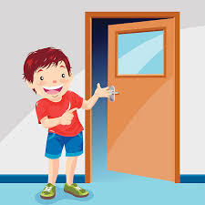
التمييز بين الجملة الاسمية والجملة الفعلية
يَفْتَحُ الطالبُ الْبابَ.
فَتَحََ الطالبُ الْبابَ.
الطالبُ يَفْتَحُ البابَ.
الطالبُ فَتَحَ الْبابَ.
(ما يحتاج المتعلم لمعرفته هنا أن قرأ تدل على انتهاء العمل أو الذي قام به زميلهم أما يقرأ فتدل على أن زميلهم الآخر ما زال مستمرًا في القراءة).

Slide 17
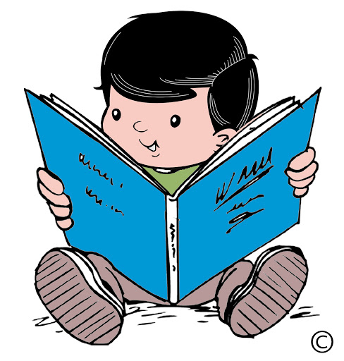
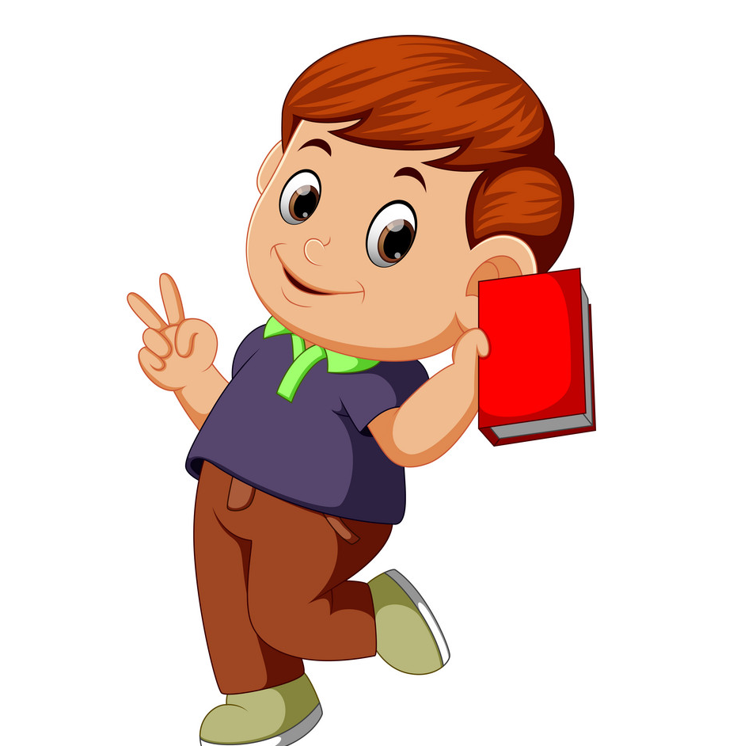
يَقْـرَأُ الطالبُ الْكِتابَ.
الطالبُ يَقْرَأُ الْكِتابَ.
قَـرَأَ الطالبُ الْكِتابَ.
الطالبُ قَرَأَ الْكِتابَ.
(ما يحتاج المتعلم لمعرفته هنا أن قرأ تدل على انتهاء العمل أو الذي قام به زميلهم أما يقرأ فتدل على أن زميلهم الآخر ما زال مستمرًا في القراءة).

Slide 18
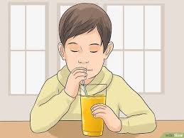
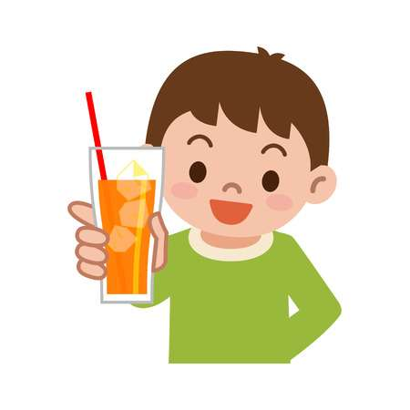
يَشْرَبُ أَخي الْعَصيرَ.
شَرِبَ أَخـي الْعَصيرَ .
أَخـي يَشْرَبُ الْعَصيرَ .
أَخـي شَرِبَ الْعَصيرَ .

Slide 19
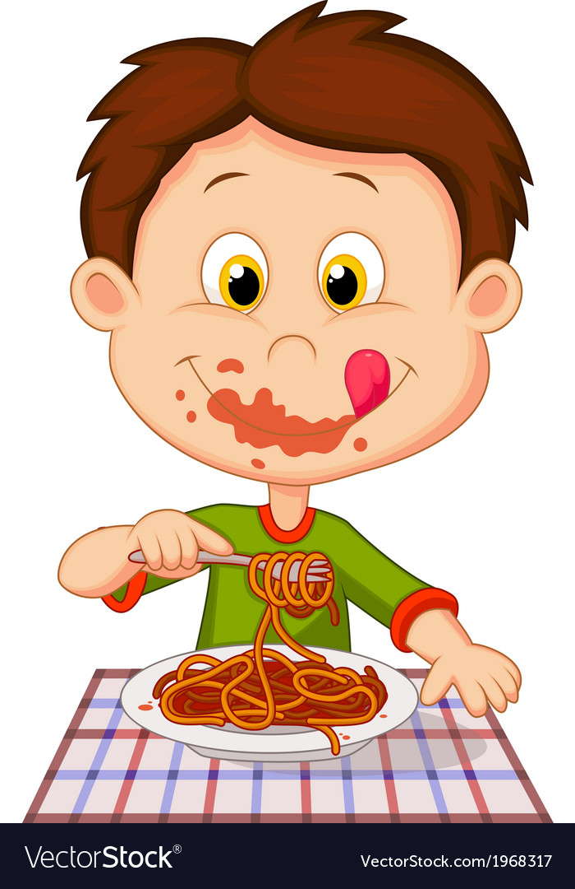
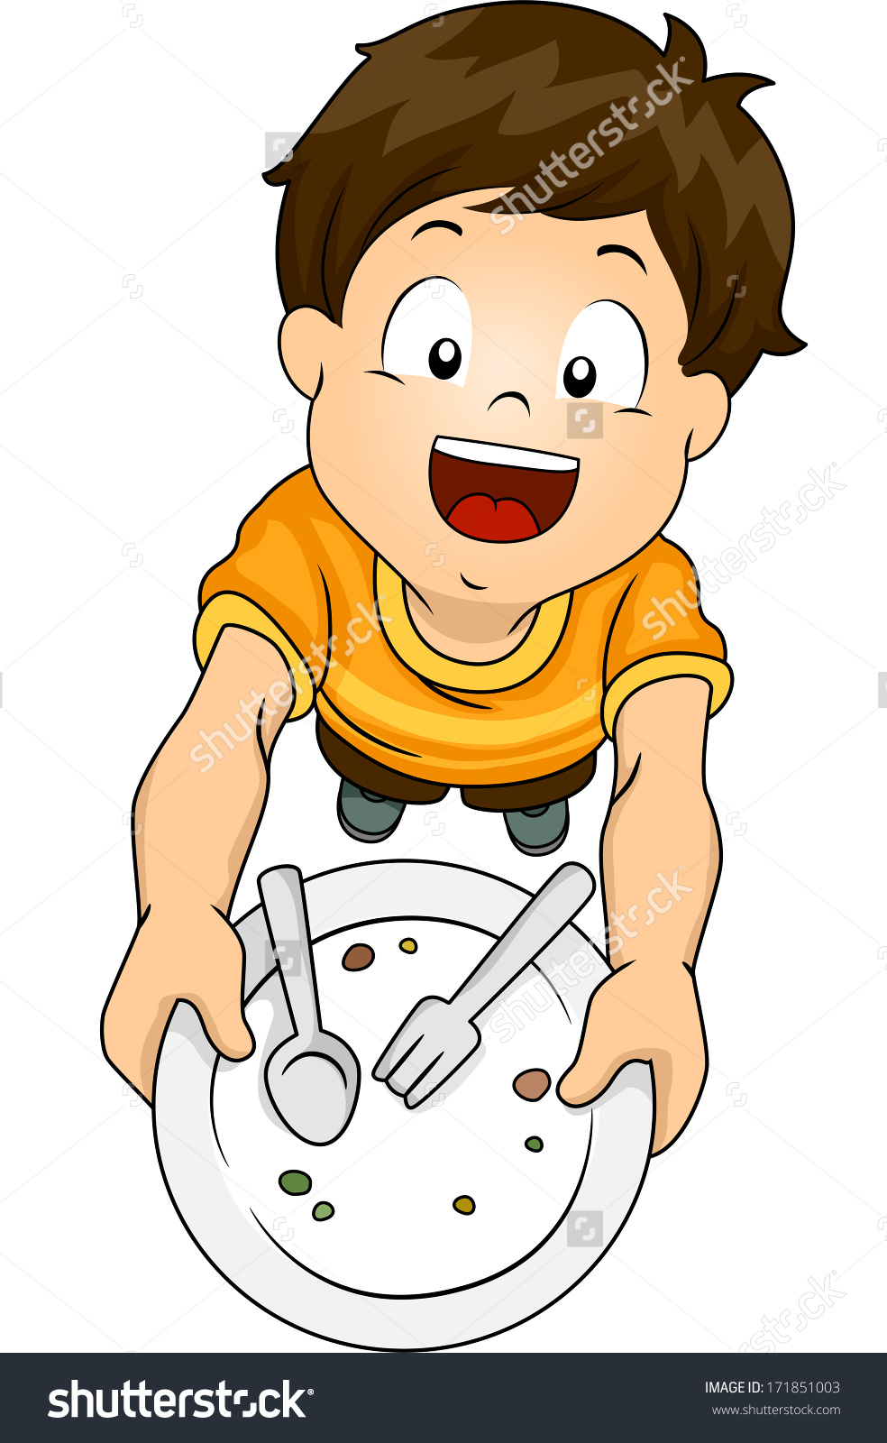
يأْكُـلُ
الْوَلَدُ الطّعـامَ .
أَكَـلَ
الْوَلَدُ الطّعـامَ .
الْوَلَدُ يَأْكُلُ لطَّعامَ
الْوَلَدُ أَكَلَ لطَّعامَ

Slide 20
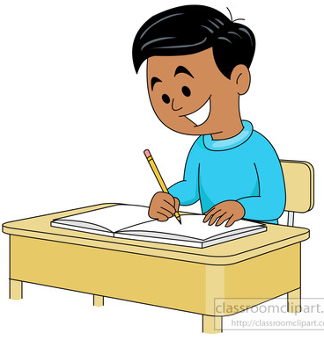
حَمَدُ الْـواجِـبَ.
حَمَدُ الْواجِـبَ.
كَتَبَ
يَكْتُبُ

Slide 21
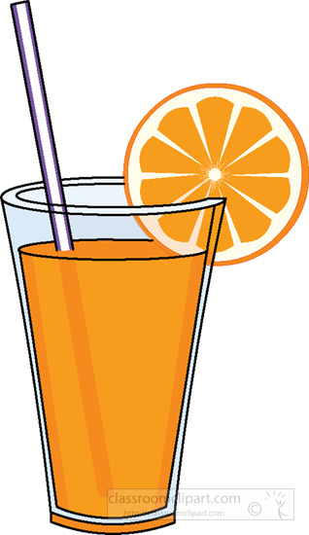
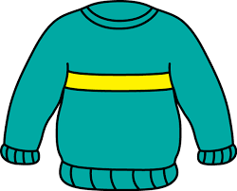
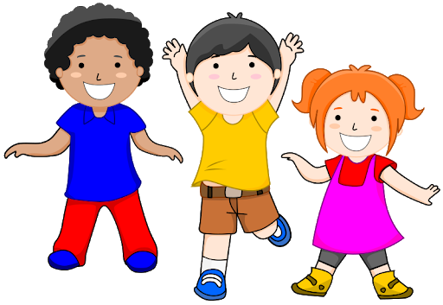
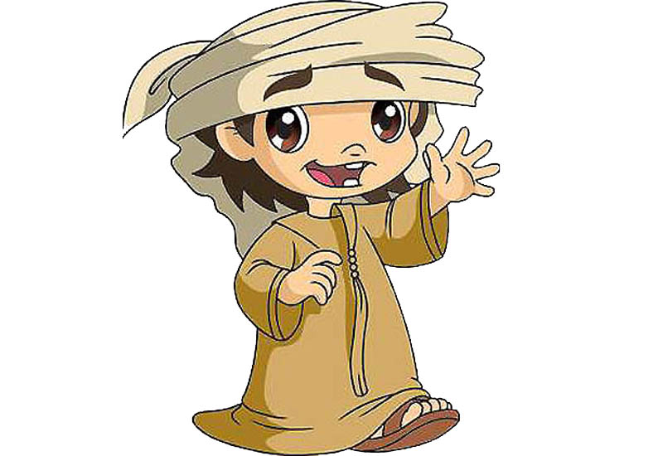
اختر شخصية و تخيل أنها تقوم بفعل :-
خالد
راشد
عُـمَـر
حمدون
إن اعطى الطالب جملة تبدأ بفعل ماض اطلب من طالب آخر يحولها إلى جملة تبدأ بفعل مضارع ..و العكس

Slide 22
طابق بين الجمل و الصور المناسبة :-
1
2
يَقْطفَ أَخي الْوَرْدَ
صادََ الصّيادُ السَّمَكَةَ
يَصيدُ الصّيادُ السَّمَكَةَ
3
4
َقطَفَ أَخي الْوَرْدَ

Slide 23
استعن بالجدول و أقرأ ثلاث جمل عن عمل الأب :-
إلى الْعَمَلِ | أَبي | ذَهَبَ
الْخُضارَ |  | اشْتَرى
جَدّي |  | زَرَعَ
النَّخْـلَ |  | يَقْرَأُ
الْقِصَّةَ |  | يَزورُ
اطلب من طالب آخر يحولها إلى جملة تبدأ بفعل مضارع .

Slide 24
https://create.kahoot.it/details/44354a57-9895-44f2-82df-0e14d6d547e0
https://create.kahoot.it/details/667f6fa6-0c6d-4520-99e3-344da5814579

